Slide 1
Open Educational Ressource
Weiternutzung als OER ausdrücklich erlaubt: Dieses Werk und dessen Inhalte sind - sofern nicht anders angegeben - lizenziert unter CC BY 4.0. Nennung gemäß TULLU-Regel bitte wie folgt: „Workshops 1: Speiseplanung und Gästekommunikation" aus dem DBU geförderten Projekt „Gerechte und nachhaltige Außer-Haus-Angebote gestalten“, Institut für nachhaltige Ernährung (iSuN), Lizenz: CC BY 4.0.
Der Lizenzvertrag ist hier abrufbar: https://creativecommons.org/licenses/by/4.0/deed.de
Das Werk ist online verfügbar unter:
https://www.ernaehrung-nachhaltig.de/
Bei der Erstellung dieser Ausarbeitung wurde größte Sorgfalt und Genauigkeit angewendet, um sicherzustellen, dass alle Informationen korrekt und verständlich dargestellt sind. Zunächst wurden die Inhalte nach dem aktuellen Forschungsstand und praxisrelevanten Informationen erstellt und in Praxisbetrieben geprüft sowie anschließend überarbeitet. Danach folgte die Lizenzierung nach OER-Standards. Sollten dennoch Fehler oder Unklarheiten bei den Inhalten oder der Lizenz auftreten, bitte zögern Sie nicht, uns darauf hinzuweisen. Wir sind stets bemüht, Verbesserungen vorzunehmen und eventuelle Fehler zu korrigieren, um die Qualität unserer Arbeit kontinuierlich zu optimieren.
Vielen Dank für Ihr Verständnis und Ihre Unterstützung.

Slide 2
Änderungshistorie
Version | Datum | Änderungen

Slide 3
Gesamt-Übersicht
Ablauf
Workshop | Zeit | Thema | Workshopinhalte | Material
1 | 180min + Pause | Vermittlung der Grundlagen zur Erhebung des IST-Zustandes | Einordnung in den Verpflegungsablauf Verpflegungskonzept Eigenschaften der Zielgruppen | Präsentation Moderationskarten, Flip Chart, Stifte, Stellwand, Stecknadeln TN: Wochenspeiseplan, ggf. mobiles Endgerät
2 | 180min + Pause | Maßnahmenplanung | Ergebnisse der IST-Analysen Dilemmata in der Speiseplanung Maßnahmenplanung (Speiseplanung) Veränderungsprozesse Nudging, Information, Partizipation | Präsentation Moderationskarten, Flip Chart, Stifte, Stellwand, Stecknadeln
3 | 90min | Auswertung des aktuellen Standes Unterstützung bei Bedarf | Zwischenstand anhand von Leitfragen: Maßnahmenplanung, Maßnahmenumsetzung, Schwierigkeiten Feedbackinstrumente | Präsentation Karten/Blätter + Stifte oder Digitale Emojis
4 | 180min + Pause | Vorher-/Nachher-Vergleich Ausblick | Ergebnisübersicht Diskussion Hürden & Schwierigkeiten Herausstellung von Maßnahmen mit viel Potenzial und/oder wenig Aufwand Ausblick | Präsentation Moderationskarten, Flip Chart, Stifte, Stellwand, Stecknadeln Arbeitsblatt (Speiseplan) Postkarte/Briefpapier

Slide 4
Übersicht
Ablauf
Block | Zeit | Inhalt | Methode | Material
1 | 20 | Begrüßung, Agenda und Vorstellungsrunde | Vortrag Partnerarbeit | Präsentation, Laptop & Beamer (gesamten Workshop)
 | 20 | Verpflegungsablauf & Einstieg „Verpflegungskonzept“ | Vortrag Plenum | Präsentation Moderationskarten
 | 20 | Verpflegungskonzept Teil 1 | Vortrag | Präsentation
PAUSE (30min)
2 | 20 | Verpflegungskonzept Teil 2 | Vortrag | Präsentation
 | 35 | Erhebungsmethode | Vortrag Plenum & ggf. Einzelarbeit | Präsentation WLAN TN: Mobiles Endgerät & Wochenspeiseplan (Mittagsverpflegung)
 | 10 | Weiterführende Aufgabe | Vortrag | Präsentation
 | 30 | Gästekommunikation | Vortrag Plenum & ggf. Gruppenarbeit | Präsentation Flip Chart + Stifte
 | 10 | Weiterführende Aufgabe | Vortrag | Präsentation
 | 15 | Abschluss | Blitzlicht | /

Slide 5
Gerechte und nachhaltige Außer-Haus-Angebote gestalten
1. Speiseplanung & Gästekommunikation
Vorname Nachname

Slide 6
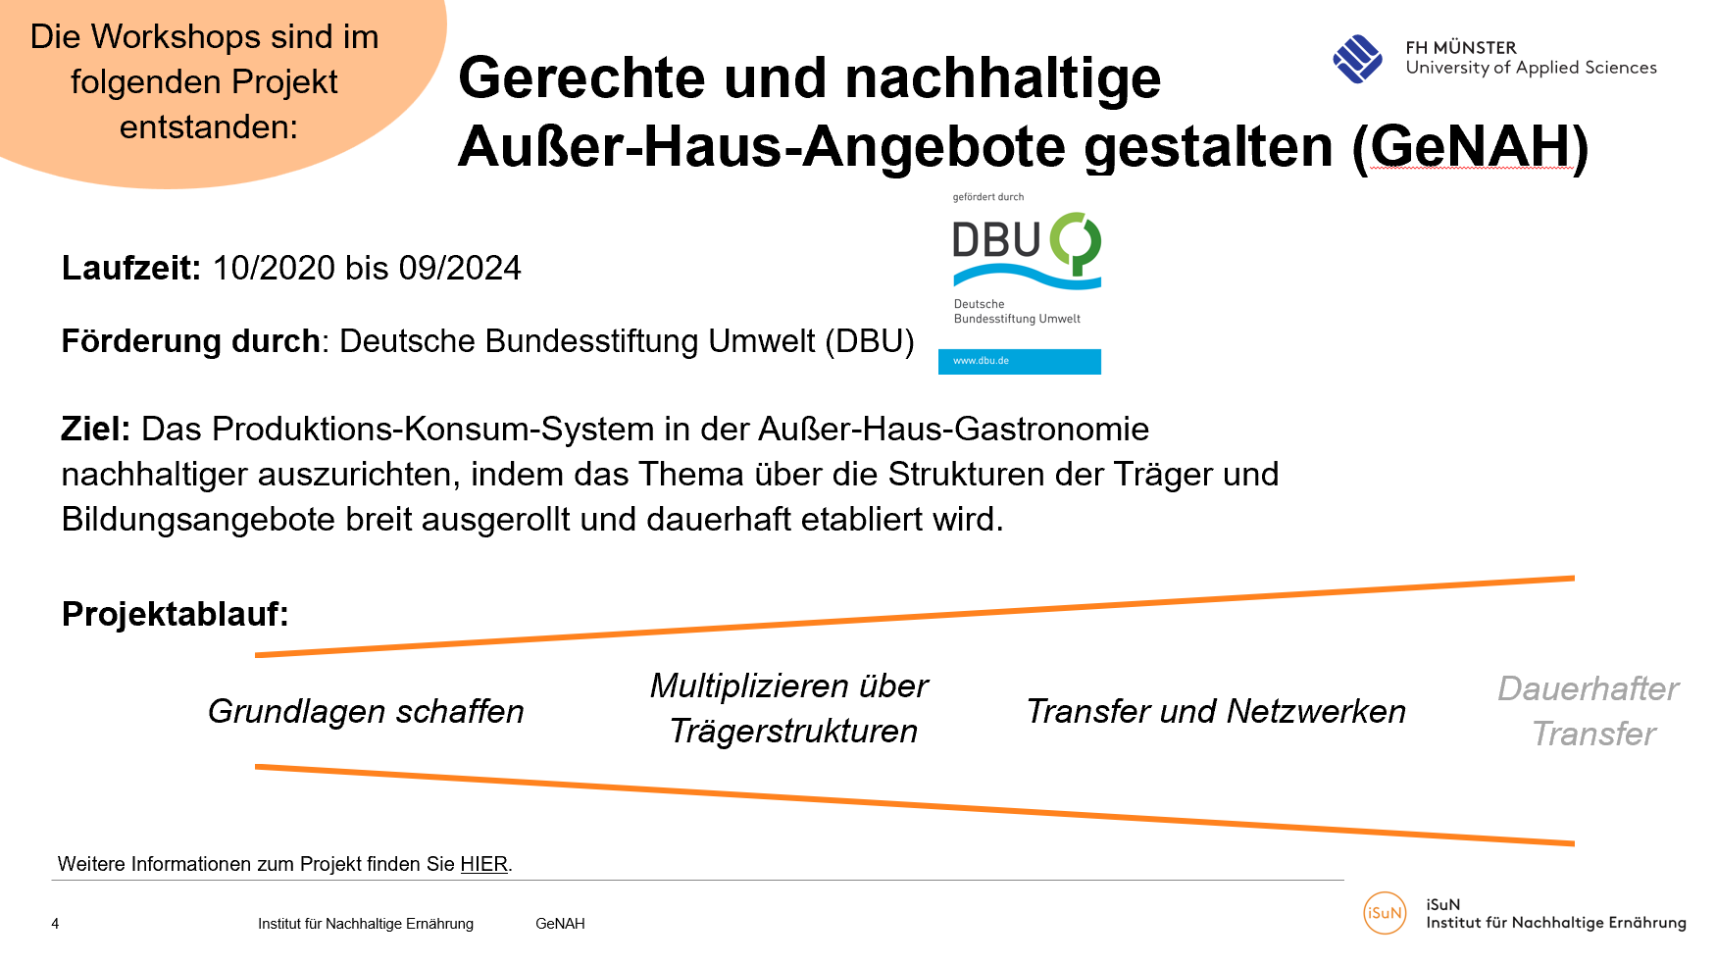
Screenshot ist nicht unter freier Lizenz.

Slide 7
GeNAH
Gerechte und nachhaltige Außer-Haus-Angebote gestalten
Nachhaltige Gemeinschaftsgastronomie ist machbar!
Es braucht die Tatkraft motivierter Macher und Entscheider.
Inspiration und Hilfestellung finden Sie unter:
www.ernaehrung-nachhaltig.de

Slide 8
Vorname Nachname
Zu sich selbst
Hier können Sie sich selbst vorstellen.
FOTO

Slide 9
Agenda
GeNAH
Begrüßung und Vorstellungsrunde
Ziele
Verpflegungskonzept & Speiseplanung
Zielgruppenanalyse
Weiterführende Aufgabe
Abschlussrunde

Slide 10
Erklärung: Gegenseitige Vorstellung
Für die Vorstellungsrunde sollen sich die Teilnehmenden zunächst zu zweit zusammen tun. Zu zweit sollen sie sich zu verschiedenen Fragen rund um ihre Person und Motivation austauschen.
Dafür haben sie insgesamt circa 5min zeit. Danach finden sich alle wieder im Plenum ein. Im Plenum beginnt dann die große Vorstellungsrunde. Allerdings stellen sich die Teilnehmenden nicht selbst vor, sondern die Personen mit denen sie sich zuvor ausgetauscht haben.
Mögliche Fragen könnten sein:
Wie heißen Sie?
Was ist Ihre Lieblingsspeise?
In welchem Unternehmen und in welchem konkreten Bereich arbeiten Sie aktuell?
Haben Sie bereits Erfahrungen im Bereich nachhaltige Speisenplanung gesammelt?
Haben Sie bereits Erfahrungen in der Gästekommunikation?
Mit welchen Erwartungen/Wünschen kommen Sie in das Modul?
Material: ggf. Stifte und Zettel

Slide 11
Vorstellungsrunde

Slide 12
Vorstellungsrunde
Name
Lieblingsgericht
Arbeitsplatz und -bereich
Erfahrungen im Bereich nachhaltige Speisenplanung
Erfahrungen in der Gästekommunikation
Ja - Nein

Slide 13
Modul-Ziele
Planung nachhaltiger Speisenangebote
Sie können ...
Empfehlungen für unterschiedliche Lebensmittelgruppen nennen und sind mit den Inhalten von Nachhaltigkeitsstandards und des DGE-Standards für die Gemeinschaftsverpflegung vertraut
Speisepläne auswerten
Optimierungsmaßnahmen für den Speiseplan nennen
das Potenzial der umgesetzten Maßnahmen einschätzen

Slide 14
Ziele: Workshop 1.
Planung nachhaltiger Speisenangebote
Sie können …
Speiseplanung im Verpflegungsablauf einordnen
einen Einblick geben, was alles zu einem Verpflegungskonzept gehört
Empfehlungen für unterschiedliche LM-Gruppen nennen und sind insbesondere mit den Inhalten des DGE-Standards für die GV vertraut
die Auswertung Ihres Speiseplans vornehmen

Slide 15
Erklärung: Verpflegungsablauf und -konzept
Nachdem die Ziele des Workshops geklärt sind, soll ein Einstieg in die Thematik gemacht werden. Dazu schauen Sie sich mit den Teilnehmenden den Verpflegungsablauf innerhalb einer Küche an und sortieren das Thema Speiseplanung und deren Hebelwirkung in den Ablauf ein.
Anschließend können Sie über die allgemeine Verankerung von Nachhaltigkeitskriterien im Betrieb auf das Verpflegungskonzept überleiten.
Hier ist zunächst der Zusammenhang herzustellen, was ein Verpflegungskonzept mit der Speiseplanung zutun hat und was alles zu einem solchen Konzept gehört.
Anschließend sollen die Teilnehmenden mit Hilfe der Methode Silent Prioritization überlegen, was zu einem nachhaltigen Verpflegungskonzept gehört. Da dies auf unterschiedlichste Aspekte bezogen werden kann, kann sich in dem Workshop auf die Punkte „in der Küche“ und „in Zusammenarbeit mit Anspruchsgruppen“ konzentriert werden. Damit die Teilnehmenden eine Grundlage haben über die sie diskutieren können, werden pro Thematik verschiedene Begriffe vorgegeben. Diese sollen von den Teilnehmenden ohne zu reden in eine Rheinfolge von „wichtig zu unwichtig“ gebracht werden. Anschließend kann darüber diskutiert werden, warum die Begriffe so angeordnet wurden.
Beispiele für Begriffe:
In der Küche: Zielgruppen(gerecht), Portionsgröße, Breite des Angebotes, Sensorische Darreichung, Milch, Fisch, Fleisch, Darreichung/Ausgabe
In Zusammenarbeit mit Anspruchsgruppen: Information, Schulung des Ausgabepersonals, persönliches Gespräch, Einbindung der Essens-Teilnehmenden, Medien, Feedback-System, Gesundes Essverhalten anstupsen
Material: Präsentation, Moderationskarten mit den Begriffen

Slide 16
Einordnung in den Verpflegungsablauf
Produktion
Verarbeitung
Handel
Außer-Haus-Verpflegung
Thema
Speisenplanung
Bestellung
Lagerung
Produktion
Speisenrücklauf
Entsorgung
Notes:
Vorstellung AHV Einbettung und anschließend der Speiseplanung in den Küchenablauf:
Die GV/AHV reiht sich innerhalb der Wertschöpfungskette im hinteren Bereich ein.
Sie steht wie der Lebensmitteleinzelhandel und die Individualgastronomie an der Schnittstelle zwischen Produktion und Konsum. Sie kann als einziger Sektor viele Menschen in Betrieben, öffentlichen Verwaltungen, Kitas, Schulen und Universitäten, Krankenhäusern, Pflegeeinrichtungen als Gruppe erreichen. Dadurch bietet sie eine Umgebung, in der Veränderungen niederschwellig angenommen und auch soziale Normen im Ernährungsverhalten neu kalibriert werden können. Die dort gewonnenen Impulse können sich auch auf das Koch- und Ernährungsmuster zuhause positiv auswirken.
Sie hat somit einen großen Einfluss sowohl auf die davor liegenden Prozesse als auch auf die Konsumenten
Die Thematik „Speiseplanung“ reiht sich innerhalb der AHV sehr zu Beginn ein. Hier liegt eine Stellschraube auf den restlichen Ablauf in der Küche nachhaltig einzuwirken.

Slide 17
Nachhaltigkeit integrieren
verstehen worum es beim Thema Nachhaltigkeit geht
die Interessen der Anspruchs-gruppen verstehen
eine Haltung zum Thema entwickeln
Wie?
Plan
Do
Check
Act
einen kontinuierlichen Verbesserungsprozess in Gang setzen
einordnen, was wichtig/ relevant ist und was nicht
in eine systematische und dauerhafte Planung und Umsetzung einsteigen
Act
Plan
erfasse die Situation
Check
Do
Mitarbeiter*innen einbinden
Nachhaltigkeitsthemen im Alltagshandeln der Organisation verankern
Daten erfassen
angelehnt an Teitscheid et al., 2021, S.21
Notes:
P: Einordnen, was wichtig/ relevant ist und was nicht; In eine systematische und dauerhafte Planung und Umsetzung einsteigen
D: Mitarbeiter*innen einbinden; Nachhaltigkeitsthemen im Alltagshandeln der Organisation verankern
C: Daten erfassen
A: Einen kontinuierlichen Verbesserungsprozess in Gang setzen
Mitte: Verstehen worum es beim Thema Nachhaltigkeit geht; Die Interessen der Anspruchs-gruppen verstehen; Eine Haltung zum Thema entwickeln

Slide 18
Einordnung in den Verpflegungsablauf
Thema
Speisenplanung
Standardspeiseplan
Verpflegungskonzept
Angebotsstruktur
Komponenten
Notes:
Ein Verpflegungskonzept hilft einer Einrichtung, klar zu sagen, was ihr bei der Essensversorgung wichtig ist. Es zeigt, welche Ziele sie hat und wie sie diese erreichen und überprüfen möchte.
Dabei werden viele verschiedene Bereiche beleuchtet, unteranderem die Speiseplanung. Bricht man diese Thematik weiter runter kann auf Standardspeisepläne, Angebotsstrukturen und Komponentenauswahl eingegangen werden.
Im weiteren Verlauf werden diese Aspekte näher betarchetet.

Slide 19

Nachhaltiges Verpflegungskonzept
Was ist das?
Haltung entwickeln!
Worauf kommt es an?
Welche Ziele wollen wir verfolgen?
Wie setzen wir unsere Ziele um?
Wie überprüfen wir unsere Ziele?
Ostendorf-Servissoglou 2021
Notes:
Wie bereits in der vorherigen Folie erwähnt, erläutert ein Verpflegungskonzept, wie die Verpflegung vor Ort gestaltet sein soll. Die Einrichtung kann dazu also Haltung beziehen.
Um diese Haltung zu entwickeln gibt es einige Fragen, die die Einrichtung auf dem Weg für sich beantworten kann.

Slide 20






Verpflegungskonzept
Kriterien
Leitbild
Ressourcen
Nachhaltigkeit verankern!
Umsetzung
Umsetzung
Qualitäts-
management
Ostendorf-Servissoglou 2021
Notes:
Es gibt verschiedene Bereiche, die in einem Verpflegungskonzept behandelt werden sollen. Näheres finden Sie dazu auf der nächsten Folie.
Dabei ist es wichtig, dass Nachhaltigkeit nicht als extra Position gedacht wird, sondern als ein Teil von allem.
Weitere Informationen zu dem Thema Verpflegungskonzept finden Sie auch unter folgenden Links:
https://landeszentrum-bw.de/,Lde/Startseite/wissen/was-ist-ein-verpflegungskonzept
https://www.kita-schulverpflegung.bayern.de/fachinformationen/organisation/231207/index.php
https://www.dge-sh.de/verpflegungskonzepte.html

Slide 21
Verpflegungskonzept
Kriterien
Leitbild
Merkmale Einrichtung & Essensteilnehmer*innen
Ressourcen
TN-Anzahl
Mitarbeiter*innen + Qualifikationen
Gebäude, Raum und Technik
Versorgungs- und Dienstleistungsangebot
Verpflegungsziele/-philosophie
Warenwirtschaft
Nachhaltigkeit verankern!
Umsetzung
Ernährungsstandards
Qualitäts-management
Verantwortlichkeiten
Produktions- und Ausgabesystem
Kostformen
Logistik (Essenszeiten, Essenssituation, …)
Atmosphäre
Beteiligung
Information für TN
Gäste-Feedback
Weiterentwicklung
Überprüfung
HACCP-Konzept
IT-Systeme
Marketing
Wirtschaftlichkeit und Controlling
Qualitäts-
management
Ostendorf-Servissoglou 2021

Slide 22
Verpflegungskonzept
Nachhaltig gestalten
Wie kann ein Verpflegungskonzept nachhaltig aufgebaut werden?
Notes:
Nachdem ein Überblick über die Thematik Verpflegungskonzept gegeben worden ist, kann mit der Methode Silent Prioritization weitergemacht werden (siehe Erklärfolie).
Nähere Infos rund um die Inhalte eines Verpflegungskonzeptes finden Sie hier:
https://landeszentrum-bw.de/,Lde/Startseite/wissen/was-ist-ein-verpflegungskonzept
https://www.ernaehrung-nachhaltig.de/node/276

Slide 23
Verpflegungskonzept
Nachhaltig gestalten
Wie kann ein Verpflegungskonzept nachhaltig aufgebaut werden?
in der Küche
am Esstisch
in Zusammenarbeit mit den Anspruchsgruppen
im Team
bei der Hygiene und Rechtlichem
bei der Qualitätssicherung

Slide 24

Ergebnisse
Nachhaltiges Verpflegungskonzept
Hier können Bilder der Ergebnisse eingefügt werden.

Slide 25
Erklärung: Verpflegungskonzept – Leitbild, Ressourcen, QM
Nachdem die Teilnehmende einen Einstieg in die Thematik erlangt haben, können nun die einzelnen Bausteine eines Verpflegungskonzeptes vertieft werden.
Unter jedem Baustein befinden sich Aspekte, die beachtet oder beantwortet werden sollten. Hierbei ist besonders die mündliche Ausführung der Folien gewünscht.
Darüber hinaus bietet es sich an die Teilnehmenden und ihre Fragen, Vorstellungen und Erwartungen an den jeweiligen Aspekt einzubinden.
Material: Präsentation

Slide 26
Leitbild

Slide 27
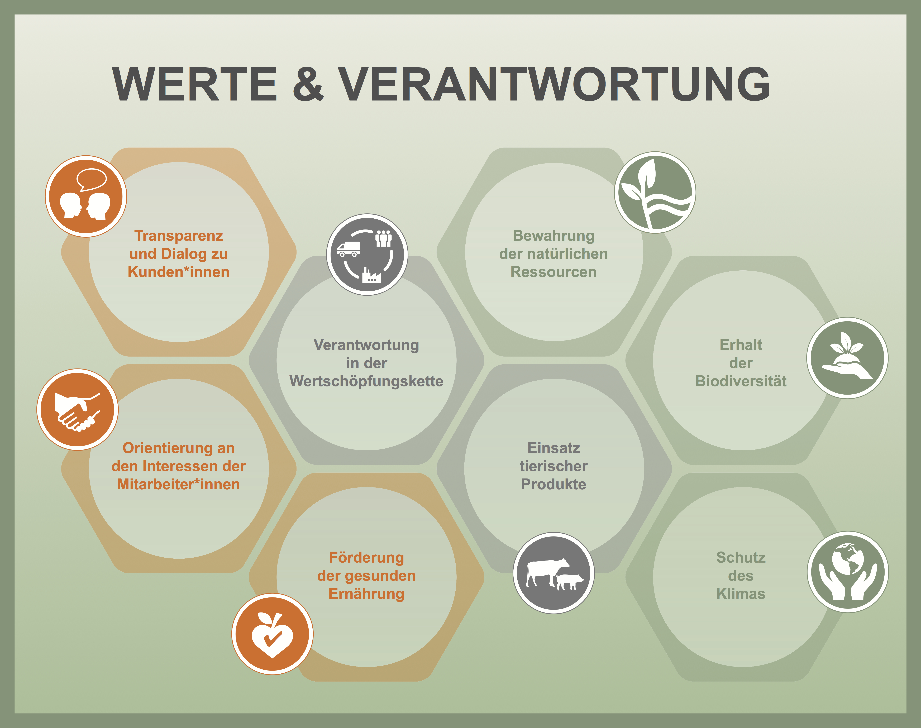
Teitscheid et al. 2021
Abbildung ist nicht unter freier Lizenz.
Notes:
Um Unternehmen der Außer-Haus-Gastronomie eine systematische Orientierung für die Veränderung in Richtung Nachhaltigkeit zu bieten, wurde das folgende Leitbild erarbeitet. Es dockt an dem von Wissenschaft und Politik formulierten SOLL einer nachhaltigen Entwicklung an.
Dieses SOLL wird auf die IST-Situation von Nachhaltigkeit in den Verpflegungsbetrieben angewendet, indem Anforderungen aus Ökologie, Ökonomie, Soziales und Gesundheit auf die Kernprozesse heruntergebrochen und in einen Managementansatz überführt werden.

Slide 28
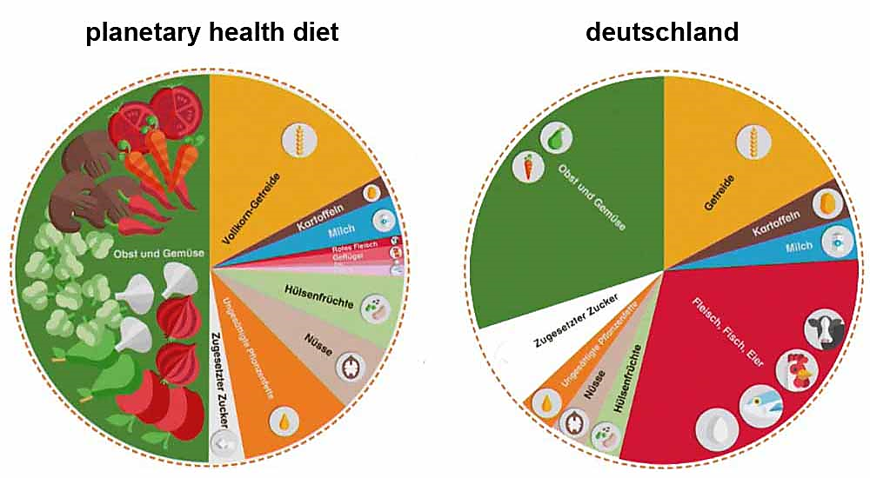
Leitbild
Speisepläne: Heute und in Zukunft
Deutschland
Planetary Health Diet
Soulfood Nutrition, 2020
Abbildungen sind nicht unter freier Lizenz.
EAT-Lancet Commission, 2019
Notes:
Eine weitere Inspiration für ein eigenes Leitbild können die Vorgaben der Planetary Health Diet sein.
Mehr dazu finden Sie unter der Quelle EAT-Lancet Commission, 2019.

Slide 29
Ressourcen

Slide 30
Ressourcen
Ihre Grundlage
Welche und wie viele Gäste erwarten wir?
Welche Rahmenbedingungen haben wir?
Wie sollen unsere Gäste verpflegt werden?
Wo sollen sie verpflegt werden?

Slide 31
Verpflegungskonzept
Nachhaltig gestalten
Welches Ausgabesystem haben Sie vor Ort?

Slide 32
Verpflegungskonzept
Ausgabesystem
Cafeteria Line
Free-Flow-System
Front Cooking
Tischgemeinschaften
Bilder: gemeinfrei (daher nicht unter freier Lizenz.)
KI generiert mit Adobe Express
Vernetzungsstelle Schulverpflegung Thüringen, 2018

Slide 33
Qualitäts-management

Slide 34

Vom Qualitäts- zum Nachhaltigkeitsmanagement
ökologisch
QM
sozial

Slide 35
PAUSE

Slide 36
Erklärung: Verpflegungskonzept - Umsetzung
Der letzte Baustein im Verpflegungskonzept ist die „Umsetzung“.
Hier wird vor allem auf die praktische Umsetzung einer nachhaltigen Verpflegung mit Hilfe der DGE-Qualitätsstandards und einem Standardspeiseplan geschaut.
Suchen Sie sich den passenden Qualitätsstandard für Ihre Zielgruppe heraus. Der DGE-Qualitätsstandard ist die Grundlage für das Speiseplanungs-Auswertungstool, welches die Teilnehmenden später nutzen sollen. Nehmen Sie sich deswegen Zeit den Aufbau und die einzelnen Empfehlungen gemeinsam mit den Teilnehmenden durchzugehen. Machen Sie Beispiele zu den Kategorien, sodass die Teilnehmenden es sich besser vorstellen können.
Danach wird zur besseren Speiseplangestaltung noch der Standardspeiseplan erläutert und wie dieser die Planung vereinfachen kann. Dafür wählen Sie den Speiseplan aus, der für Ihre Zielgruppe passend ist oder erstellen Sie einen für Ihre Zielgruppe. Wir haben Beispiele für eine 5- oder 7-Tage-Woche bereitgestellt.
Material: Präsentation

Slide 37
Umsetzung

Slide 38
Umsetzung
Speiseplanung
In welchem Umfang bieten wir Verpflegung an?
Welche Kostformen werden benötigt?
In welcher Systematik werden sie angeboten?
Welchen Zeitraum setzen wir für eine Speiseplanung an?
Welches Standardformat wollen wir festlegen?

Slide 39
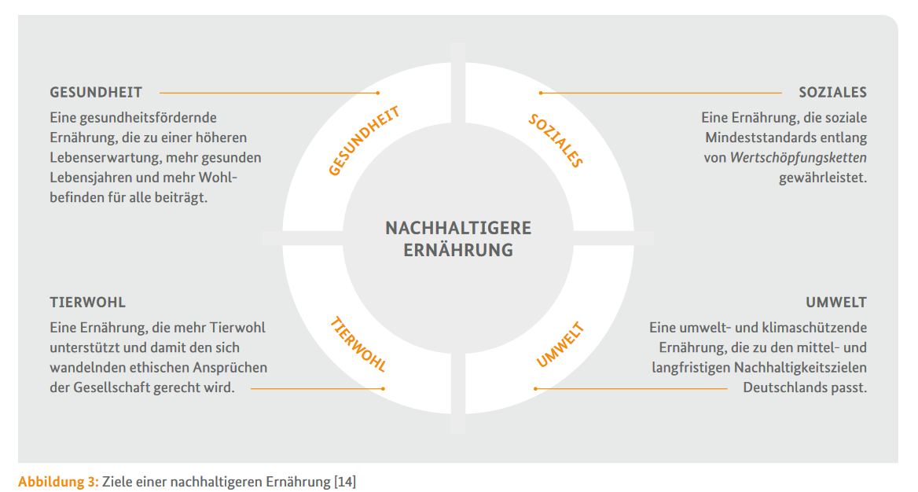
Umsetzung
Regeln für eine nachhaltige Ernährung
Wissenschaftlicher Beirat für Agrarpolitik, Ernährung und gesundheitlichen Verbraucherschutz (WBAE) 2020

Slide 40

Verpflegungskonzept
DGE-Qualitätsstandards
Hier geht es zu einem Informationsvideo über die DGE-Qualitätsstandards.
Deutsche Gesellschaft für Ernährung e. V., 2020
Notes:
Video-Link: https://www.youtube.com/watch?v=72cRSWaRuw4

Slide 41
Qualitätsstandards
DGE
10 Regeln der DGE = wichtige Hilfestellung
Empfehlungen für eine gesundheitsfördernde und nachhaltige Verpflegung in Gemeinschaftseinrichtungen im Rahmen ihrer DGE-Qualitätsstandards
  Häufigkeiten bestimmter Lebensmittel je Menülinie
  Angaben, insbesondere diejenigen, die Maximalwerte benennen, beziehen sich auf das gesamte Angebot
  z. B.: max. 1x Fleisch pro Woche -> So ist ein Ausweichen der Gäste auf die fleischhaltigen Menülinien nicht möglich.
Deutsche Gesellschaft für Ernährung e.V., 2017
Notes:
Diese Folie bezieht sich auf 5 Verpflegungstage. Sollten Sie 7 Verpflegungstage haben, nutzen Sie bitte die folgende Folie.

Slide 42
Qualitätsstandards
DGE
10 Regeln der DGE = wichtige Hilfestellung
Empfehlungen für eine gesundheitsfördernde und nachhaltige Verpflegung in Gemeinschaftseinrichtungen im Rahmen ihrer DGE-Qualitätsstandards
  Häufigkeiten bestimmter Lebensmittel je Menülinie
  Angaben, insbesondere diejenigen, die Maximalwerte benennen, beziehen sich auf das gesamte Angebot
  z. B.: max. 2x Fleisch pro Woche -> So ist ein Ausweichen der Gäste auf die fleischhaltigen Menülinien nicht möglich.
Deutsche Gesellschaft für Ernährung e.V., 2017

Slide 43
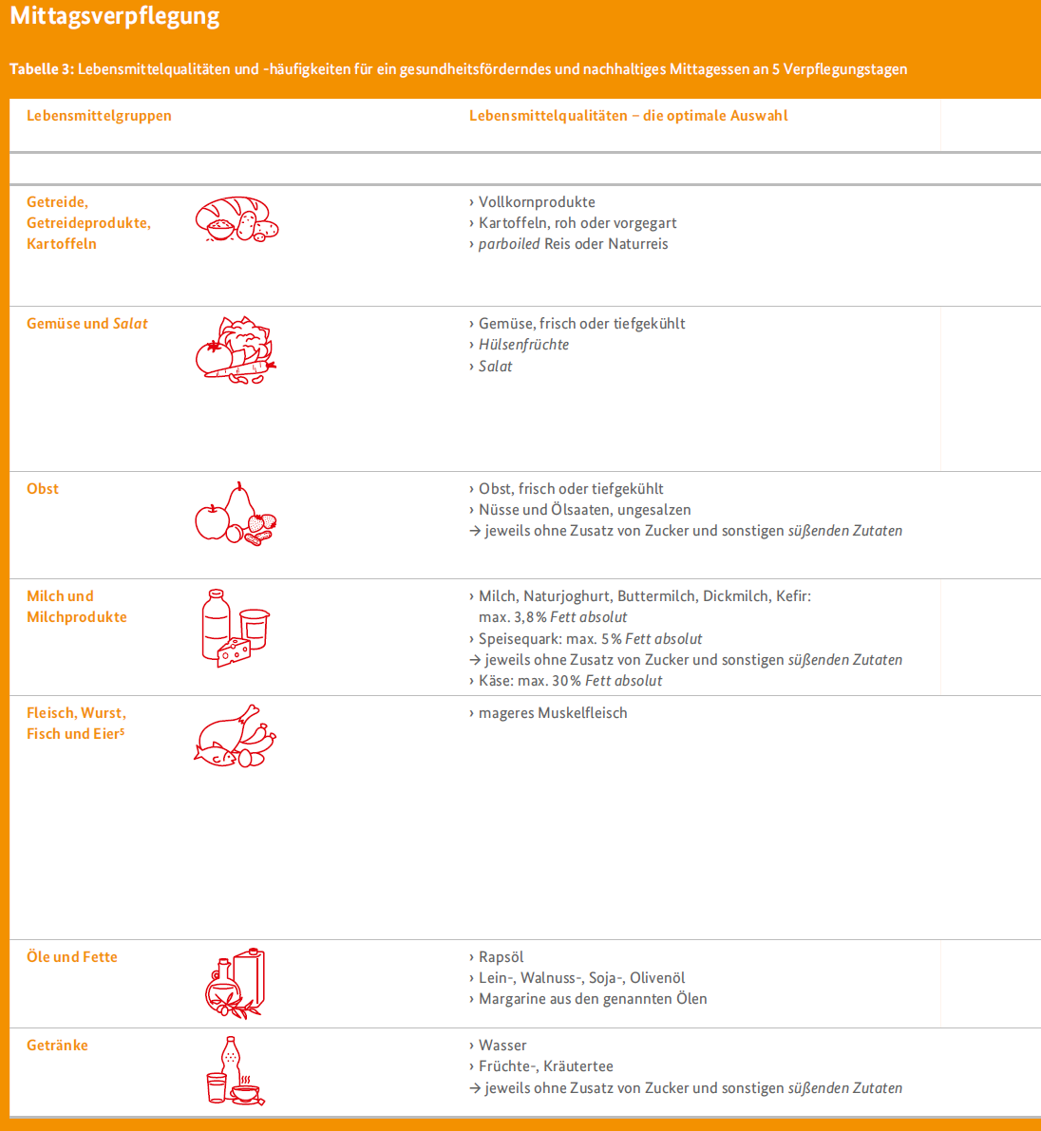
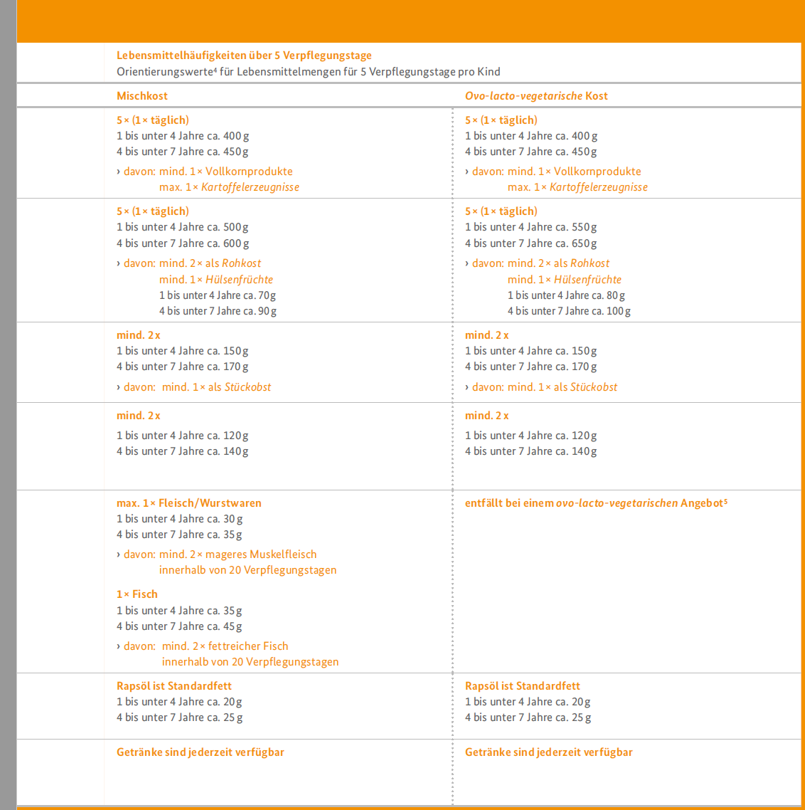
Verpflegungskonzept
DGE – Kita
Deutsche Gesellschaft für Ernährung e. V., 2023
Notes:
Suchen Sie sich den passenden Qualitätsstandard für Ihre Einrichtungen aus.

Slide 44
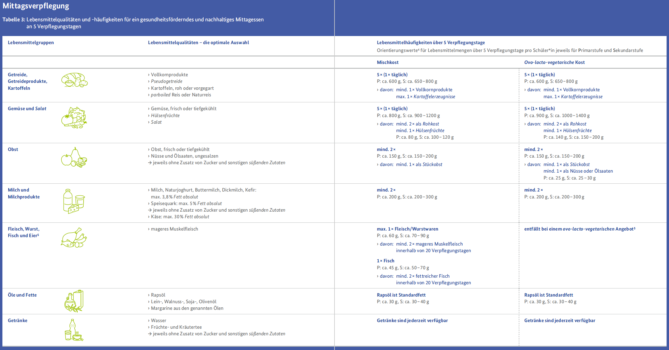
Verpflegungskonzept
DGE – Schule
Deutsche Gesellschaft für Ernährung e. V., 2023

Slide 45
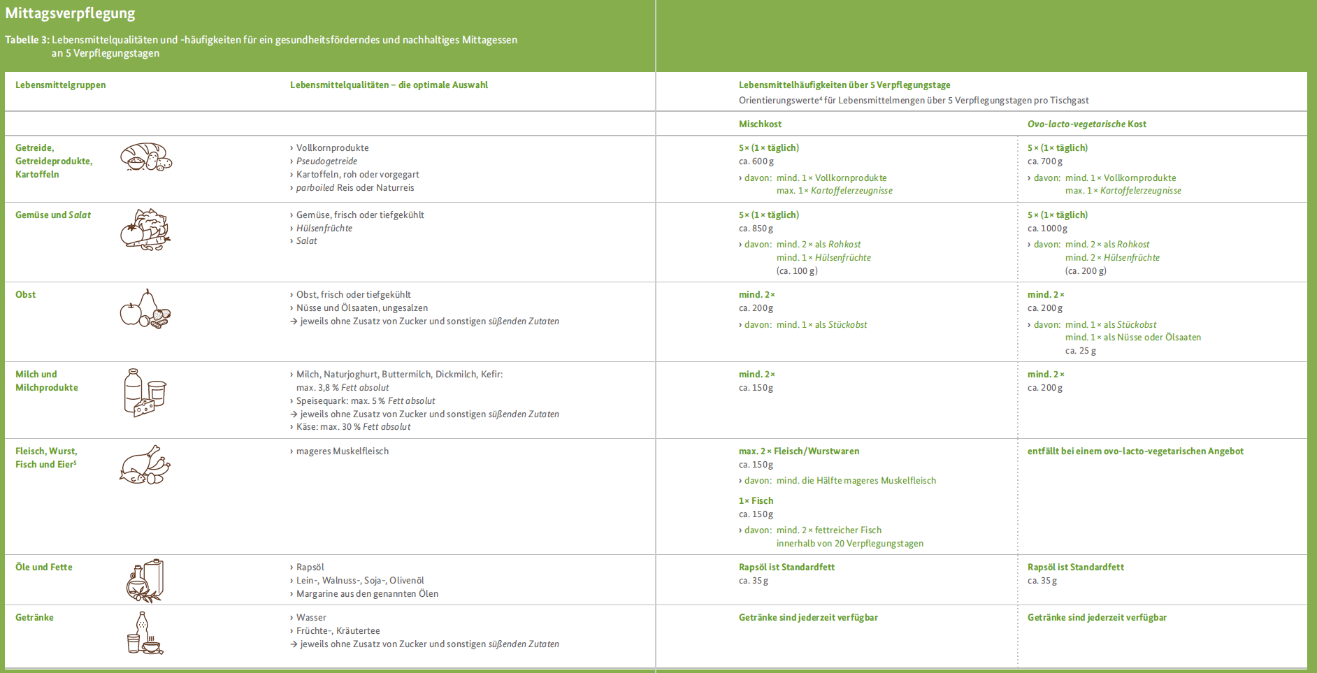
Verpflegungskonzept
DGE – Betrieb
Deutsche Gesellschaft für Ernährung e. V., 2023

Slide 46
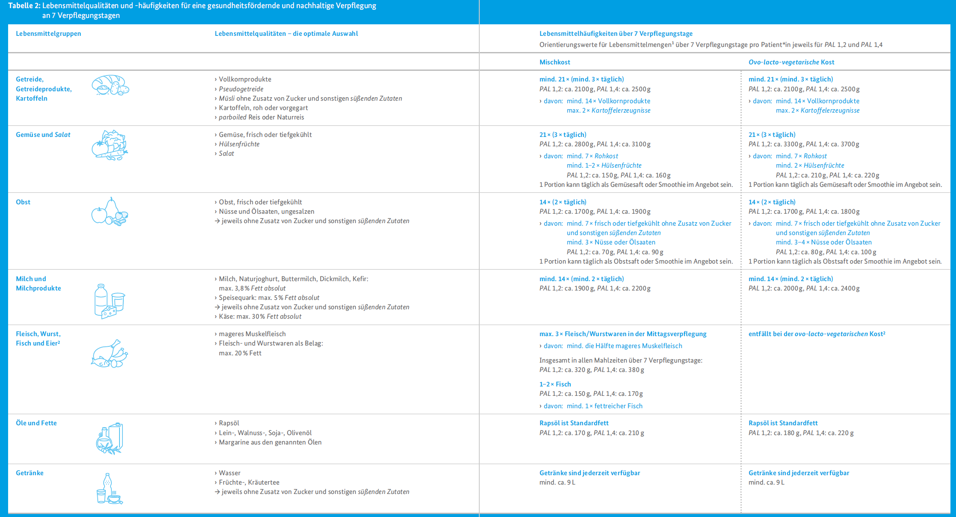
Verpflegungskonzept
DGE – Klinik
Deutsche Gesellschaft für Ernährung e. V., 2023

Slide 47
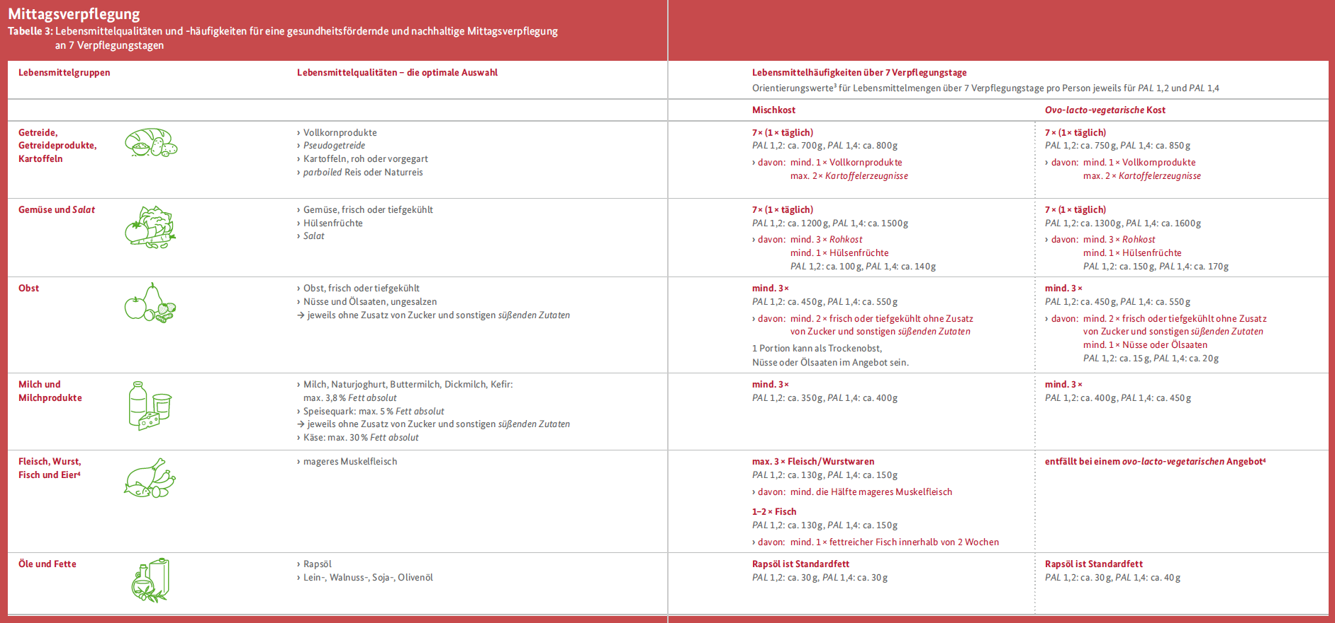
Verpflegungskonzept
DGE – Senioreneinrichtungen
Deutsche Gesellschaft für Ernährung e. V., 2023

Slide 48
Speiseplan
Beispiel – 5 Tage-Woche
Wochentag | Montag 01.07.2024 | Dienstag 02.07.2024 | Mittwoch 03.07.2024 | Donnerstag 04.07.2024 | Freitag 05.07.2024
Menü 1 | Schweine-Gulasch mit Reis | Rührei mit würzigen Bratkartoffeln und Salat | Bohneneintopf mit Bockwurst | Überbackene Tortellini | Seelachs mit Senfsoße, Erbsen und Möhren und Kroketten
Menü 2 | Blumenkohlkäse-Bratling mit Kräuterrahmsoße, Salzkartoffeln und Bohnensalat | Kartoffel-Möhren-Eintopf mit Ingwer und Chili | Nudeln mit Blumenkohl-Paprika-Schinken-Soße | Herzhafter Gemüse-Kartoffel-Auflauf | Heidelbeer-Pfannkuchen mit Vanillesoße
Nachtisch | Joghurt mit Früchten | Obstsalat | Schokopudding | Vanille-Joghurt | Obst
Notes:
Diese Folie bezieht sich auf 5 Verpflegungstage. Sollten Sie 7 Verpflegungstage haben, nutzen Sie bitte die folgende Folie.

Slide 49
Speiseplan
Beispiel – 7 Tage-Woche
Wochentag | Montag 01.07.2024 | Dienstag 02.07.2024 | Mittwoch 03.07.2024 | Donnerstag 04.07.2024 | Freitag 05.07.2024 | Samstag 06.07.2024 | Sonntag 07.07.2024
Menü 1 | Schweine-Gulasch mit Reis | Rührei mit würzigen Bratkartoffeln und Salat | Bohneneintopf mit Bockwurst | Überbackene Tortellini | Seelachs mit Senfsoße, Erbsen und Möhren und Kroketten | Himmel und Erde, Püree mit gedünsteten Äpfeln, gebratene Leberwurst und Blattsalat | Jägerschnitzel, Pommes und Salat
Menü 2 | Blumenkohlkäse-Bratling mit Kräuterrahmsoße, Salzkartoffeln und Bohnensalat | Kartoffel-Möhren-Eintopf mit Ingwer und Chili | Nudeln mit Blumenkohl-Paprika-Schinken-Soße | Herzhafter Gemüse-Kartoffel-Auflauf | Heidelbeer-Pfannkuchen mit Vanillesoße | Nudeln mit Hackfleischsoße | Schellfisch mit Senfsoße, Kartoffeln
Nachtisch | Joghurt mit Früchten | Obstsalat | Schokopudding | Vanille-Joghurt | Obst | Kuchen | Eis

Slide 50
Speiseplan
Standardspeiseplan Beispiel
Montag | Dienstag | Mittwoch | Donnerstag | Freitag
Menü 1 | Menü 1 | Menü 1 | Menü 1 | Menü 1
Vegetarisch | Vegan | Vegetarisch | Vegan | Vegetarisch
Menü 2 | Menü 2 | Menü 2 | Menü 2 | Menü 2
Vegan | Vegetarisch | Fleisch | Vegetarisch | Fisch
Notes:
Diese Folie bezieht sich auf 5 Verpflegungstage. Sollten Sie 7 Verpflegungstage haben, nutzen Sie bitte die folgende Folie.
Ein Standardspeiseplan ist eine Vorlage, die einem bei der Speiseplanung hilft, passende Gerichte für die jeweiligen Tage auszuwählen. Dabei können auch nachhaltige Aspekt berücksichtigt werden, wie zum Beispiel eine pflanzenbasiertere Ernährung.
In Standardspeiseplänen kann nicht nur festgehalten werden, welche Ernährungsform an welchem Tag drankommt, sondern zum Beispiel auch folgende Aspekte:
Speiseart: Suppe, Auflauf, Salat, …
Ursprung: italienisch, griechisch, asiatisch, indisch, deutsch, amerikanisch, …
…

Slide 51
Speiseplan
Standardspeiseplan Beispiel
Montag | Dienstag | Mittwoch | Donnerstag | Freitag | Samstag | Sonntag
Menü 1 | Menü 1 | Menü 1 | Menü 1 | Menü 1 | Menü 1 | Menü 1
Vegetarisch | Vegan | Vegetarisch | Vegan | Vegetarisch | Vegan | Vegetarisch
Menü 2 | Menü 2 | Menü 2 | Menü 2 | Menü 2 | Menü 2 | Menü 2
Fleisch | Vegetarisch | Fleisch | Vegetarisch | Fisch | Vegetarisch | Fleisch
Notes:
Ein Standardspeiseplan ist eine Vorlage, die einem bei der Speiseplanung hilft, passende Gerichte für die jeweiligen Tage auszuwählen. Dabei können auch nachhaltige Aspekt berücksichtigt werden, wie zum Beispiel eine pflanzenbasiertere Ernährung.
In Standardspeiseplänen kann nicht nur festgehalten werden, welche Ernährungsform an welchem Tag drankommt, sondern zum Beispiel auch folgende Aspekte:
Speiseart: Suppe, Auflauf, Salat, …
Ursprung: italienisch, griechisch, asiatisch, indisch, deutsch, amerikanisch, …
…

Slide 52
Verpflegungskonzept
Nachhaltig gestalten
Welche Art von Speiseangebot mit welchen Eigenschaften haben Sie?

Slide 53


Verpflegungskonzept
Angebotsstruktur
Beispiel:
Screenshots nicht unter freier Lizenz.
Bildquelle: https://www.studentenwerk-osnabrueck.de/de/essen/infos-zu-unserem-essen/menuelinien.html
Notes:
Das Studentenwerk Osnabrück ist ein Beispiel, wie eine Angebotsstruktur aufgebaut und dem Essensteilnehmenden kommuniziert werden kann.
Nutzen Sie dieses Beispiel oder eins auf Ihre Zielgruppe zugeschnittenes Beispiel.

Slide 54

Verpflegungskonzept
Angebotsstruktur
Screenshot nicht unter freier Lizenz.
Beispiel einer Menülinienbeschreibung
Bildquelle: https://www.studentenwerk-osnabrueck.de/de/essen/infos-zu-unserem-essen/menuelinien.html

Slide 55
Erklärung: Erhebungsmethode
Zum Abschluss der Speiseplangestaltung wird den Teilnehmenden das Speiseplanungs-Auswertungstool vorgestellt. Dazu können Sie von der Präsentation in das Excel-Dokument wechseln. Suchen Sie sich die passende Tabelle für Ihre Teilnehmenden heraus. Nun können Sie mit der Erklärung der Tabelle beginnen. Wir empfehlen dies anhand eines Beispiels zu tun.
Haben Sie die Zeit, können die Teilnehmenden nach der Erklärung das Tool an einem mitgebrachten Wochenspeiseplan selbst einmal testen. Dies minimiert Fehler während der Auswertung, die bei der weiterführenden Aufgabe gefordert wird.
Material: Speiseplanungstool, Beispiel-Speiseplan, Optional: Teilnehmende: Wochenspeiseplan, Mobiles Endgerät

Slide 56

Erhebungsmethode

Slide 57
Ergebnisse
Erhebungsmethode
Hier können bei Bedarf Screenshots o.ä. von der Erklärung des Erhebungstools eingetragen werden.

Slide 58
Weiterführende Aufgabe
Speisenplanung
Werten Sie Ihre Speisepläne anhand von Rezepturen mit dem Auswertungstool unter Berücksichtigung von DGE-Standards für mindestens 4 Wochen aus.
Bitte lassen Sie uns die Tabelle sowie die Speisepläne spätestens 2 Wochen (xx.xx.20xx) vor dem zweiten Termin (xx.xx.20xx) per Mail zukommen.
Bei Fragen oder Schwierigkeiten melden Sie sich gerne bei uns.
Kontaktdaten

Slide 59
weiterführende Aufgabe
Materialien zur Durchführung
Vorstellung Checkliste Speiseplan
Checkliste Speiseplan

Slide 60
Erklärung: Gästekommunikation
Zum Ende des Seminar wird noch ein Einstieg in das Thema Gästekommunikation gemacht.
Dabei wird bei diesem Termin der Fokus auf die Zielgruppen, mit denen kommuniziert wird oder werden soll, gelegt.
Zunächst soll überlegt werden, welche Ziel-/Gästegruppen in den einzelnen Betrieben vorliegen. Da die Gruppe der Teilnehmenden höchstwahrscheinlich aus einem ähnlichen Bereich kommt, kann gemeinsam im Plenum gesammelt werden.
Daraufhin soll eine der Gästegruppen detailliert beschrieben werden. Dies kann mit Hilfe einer Persona* geschehen. Dabei bietet es sich sowohl an eine Persona gemeinsam im Plenum zu entwickeln oder in Partnerarbeit.
Material: Präsentation, Flip Chart, Stifte
* Hier finden Sie weitere Informationen zur Methode „Persona“.

Slide 61
Gästekommunikation

Slide 62
Modul-Ziele
Gästekommunikation
Sie können ...
ihre Zielgruppe(n) benennen
Kommunikationsmaßnahmen gemäß ihrer Zielgruppe herausarbeiten und bewerten
den Erfolg ihrer Maßnahmen anhand des Gästefeedbacks einschätzen

Slide 63
Ziele: Workshop 1.
Gästekommunikation
Sie können …
die Bedeutung von Gästekommunikation im Verpflegungsablauf benennen
eine Zielgruppenanalyse durchführen
Ihre Zielgruppen mit Hilfe von Personas näher beschreiben

Slide 64

Zielgruppenanalyse
Vorgehen
1. Welche Gästegruppen gibt es in euren Betrieben?

Slide 65
Ergebnisse
Gästegruppen
Hier können Bilder der Ergebnisse eingefügt werden.

Slide 66




Zielgruppenanalyse
Vorgehen
2. Beschreibung der Gästegruppen anhand von Personas!

Slide 67
Zielgruppenanalyse
Personas
Persönlichkeit
  Werte
  Wünsche und Interessen
  Abneigungen
  Erfahrungen
  Ängste und Barrieren
Kultur
  Lebensphase/Lebenssituation
  Bildung, Beruf, soziale Herkunft und Einkommen
  Kulturelle Unterschiede
Kategorie
  Kategoriespezifische Einstellungen (= konkrete Interessen, Erfahrungen und Wünsche in bestimmten Produktkategorien)
Kirchem,et al., 2021

Slide 68

Zielgruppenanalyse
Personas - Beispiel
Anna
Schüler*in der Gesamtschule Resse – 11 Klasse
17 Jahre
Strebt ihr Abitur an.
„Wenn ich in die Mensa gehe, möchte ich etwas gesundes und leckeres Essen!“
Über Anna
Anna lebt in Haltern und geht in Dülmen zur Schule. Sie interessiert sich für Sprachen, Kochen und fremde Kulturen. Nach der Schule geht sie dreimal in der Woche Hockey spielen und einmal in der Woche zum Klavierunterricht.
Probleme & Herausforderungen
Anna hat seit dem Kleinkindalter eine Allergie gegen frisches Obst und Gemüse. Möchte sich aber nicht den ganzen Tag von Süßigkeiten ernähren.
Bedürfnisse & Ziele
Anna liebt leckeres und frisches Essen. Seit letztem Jahr versucht sie außerdem hauptsächlich vegetarisch zu essen. In den Sommerferien freut sie sich auf den Urlaub in London – besonders auf die ganzen Streetfood-Markets.
Bild: gemeinfrei
KI generiert mit Adobe Express

Slide 69
Ergebnisse
Personas
Hier können Bilder der Ergebnisse eingefügt werden.

Slide 70
Weiterführende Aufgabe
Gästekommunikation
Führen Sie eine Analyse Ihrer Zielgruppen durch und dokumentieren Sie wo und wie Sie kommunizieren.
Bitte lassen Sie uns das Dokument spätestens 2 Wochen (xx.xx.20xx) vor dem zweiten Termin (xx.xx.20xx) per Mail zukommen.
Bei Fragen oder Schwierigkeiten melden Sie sich gerne bei uns.
Kontaktdaten

Slide 71
weiterführende Aufgabe
Materialien zur Durchführung
Zielgruppenanalyse Leitfaden
Zielgruppenanalyse Vorlage

Slide 72
Zusammenfassung
Aufgaben bis zum xx.xx.20xx
Auswertung Ihres Speiseplans
(4Wochen)
Zielgruppen-Analyse

Slide 73
Erklärung: Blitzlicht
Mit Hilfe der Methode Blitzlicht kann das Seminar abgeschlossen werden.
Dabei geht es darum, dass jede*r Teilnehmende ein paar kurze Worte zu dem Seminar sagt: Wie haben Sie es empfunden? Was können Sie mitnehmen? Was hat Ihnen nicht gefallen? Haben Sie noch Wünsche? Usw.
Dabei ist es essenziell, dass keine der Aussagen bewertet oder kommentiert wird. Nehmen Sie die Rückmeldungen für sich mit und passen Sie bei Bedarf den nächsten Workshop an.
Material: /

Slide 74


Blitzlicht
Bildquelle: KI generiert mit dem Copilot von Microsoft Edge - gemeinfrei (daher nicht unter freier Lizenz)

Slide 75
Literatur
Deutsche Gesellschaft für Ernährung e. V. (2020): Erklärfilm zu den DGE-Qualitätsstandards. Online: https://wwwDeutsche Gesellschaft für Ernährung e. V. (o.J.): DGE-Qualitätsstandards. https://www.youtube.com/watch?v=r3M9z52Gv_g.
Deutsche Gesellschaft für Ernährung e. V. (2023): DGE-Qualitätsstandard. Online: https://www.dge.de/gemeinschaftsgastronomie/dge-qualitaetsstandards/.
EAT-Lancet Commission (2019): Healthy Diets From Sustainable Food Systems. Food Planet Health. Online: https://eatforum.org/content/uploads/2019/01/EAT-Lancet_Commission_Summary_Report.pdf.
Kirchem, S.; Waack, J. (2021): Personas entwickeln für Marketing, Vertrieb und Kommunikation. Grundlagen, Konzept und praktische Umsetzung. Wiesbaden: Springer Gabler.
Ostendorf-Servissoglou, E. (2021): Was ist ein Verpflegungskonzept? Online: https://landeszentrum-bw.de/,Lde/Startseite/wissen/was-ist-ein-verpflegungskonzept.
Soulfood Nutrition (2020): Nachhaltige Ernährung – einfache Tipps für die Umsetzung. Online: https://soulfood-nutrition.de/2020/08/04/nachhaltige-ernahrung-einfache-tipps/.
Teitscheid, P., Becker, M., Engelmann, T., Friedrich, S., Hielscher, J., Steinmeier, F. (2021): Nachhaltigkeitsmanagement in der Außer-Haus-Gastronomie: Handlungsempfehlungen entlang der betrieblichen Kernprozesse. Hamburg: Behr‘s Verlag.
Vernetzungsstelle Schulverpflegung Thüringen (Hrsg.) (2018): Ausgabesysteme der Gemeinschaftsverpflegung. Online: https://www.schulverpflegung-thueringen.de/wissen/projekt-schulverpflegung-thueringen/ausgabesysteme-der-gemeinschaftsverpflegung-10653.

Slide 76
ENDE 1.

